Slide 1
3D printed colloidal biomaterials based on photo-reactive gelatin nanoparticles
報告人: 黃啟桓

Slide 2
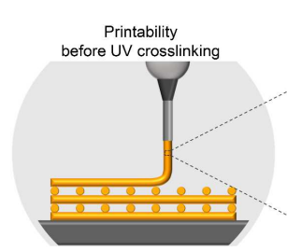
PART TWO
摘要
研究目的:
將3D列印技術與創新的材料設計策略相結合，創造出生物材料構造以進行組織再生的潛力。
研究方法:
使用由聚合物納米粒子製成的膠體凝膠作為潛在的生物油墨，進行基於擠出的列印。
研究集中在合成和甲基丙烯醯修飾明膠納米粒子上，以創建具有形狀記憶行為的可列印膠體凝膠墨水。

Slide 3
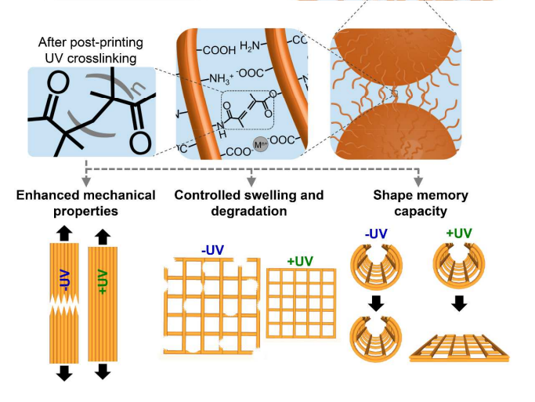
PART TWO
摘要
研究結果:
納米粒子之間的非共價作用允許形成可列印的膠體凝膠墨水，可以在擠壓時自我修復，而UV誘導的共價細胞間鍵的形成可以顯著增強印刷構造的機械性能。這種方法使得對3D構造的膨脹，降解和生物分子釋放行為具有顯著的控制能力。

Slide 4
PART TWO
實驗方法
製備明膠奈米粒子，並進行甲基丙烯酰化:
第一步是在進行明膠粉末與丙酮攪拌，加入乙醛反應劑後形成奈米級粒子分散液。添加氫氧化鈉調整pH值後加入甲基丙烯酸酐，進行甲基丙烯酰化反應。
最後將反應混合物進行去鈉二極管膜透析、冷凍乾燥保存。

Slide 5
PART TWO
實驗方法
製備明膠奈米粒子，並進行甲基丙烯酰化:
第二步使用注射器通過四個聚四氟乙烯管道滴加丙酮。透明的明膠溶液因為奈米粒子的形成而變成了不透明的分散液。
將分散液移到另一攪拌器中，滴加了的戊二醛溶液來使明膠奈米粒子交聯。
將氫氯酸銨水溶液加入分散液中，使其攪拌一小時，以防止未反應的醛基。
然後，通過尼龍細胞篩過濾分散液、洗滌、風乾，以便下一步中測定顆粒濃度的使用。

Slide 6
PART TWO
實驗方法
製備明膠奈米粒子，並進行甲基丙烯酰化:
使用甲基丙烯酸酐將明膠奈米粒子添加甲基丙烯酰基官能基。在那之後，將溶液在高溫和pH 9的環境下靜置1小時，後在結構上通過凝膠滲透層析（SEC）進行純化。
加入20倍mole量的去乙烯甲酸酯與自由胺基相對應，證實奈米粒子已成功甲基丙烯酰化。

Slide 7
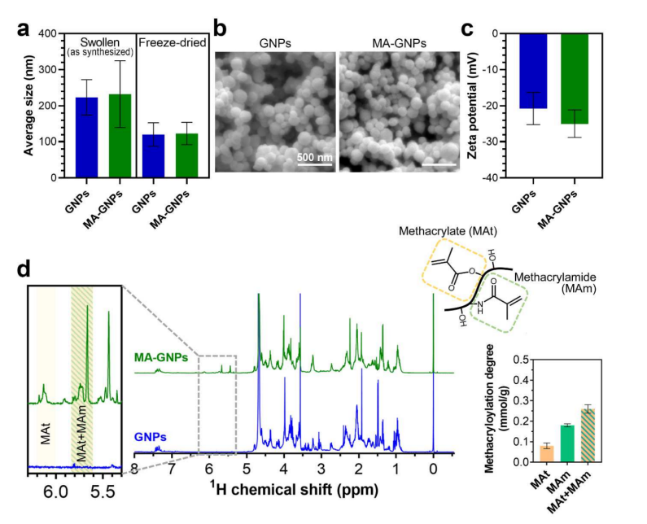
PART TWO
實驗方法
圖 1. 明膠納米粒子在甲基丙烯酰化之前(GNPs) 和之後(MA-GNPs) 的特徵。
納米顆粒在膨脹或乾燥狀態下的尺寸。
凍乾納米粒子的掃描電子顯微照片。
pH 7 下溶脹納米粒子的 Zeta 電位。
酶消化後納米粒子的核磁共振光譜和定量的甲基丙烯酰含量。
所有值都顯示為每個實驗條件下 n=3 個樣本的平均值±標準偏差。

Slide 8
PART TWO
實驗方法
膠體油墨的粘彈性和紫外交聯行為:
使用包含甲基丙烯酰基的聚合物納米粒子製成的膠體凝膠油墨具有自我修復能力及形狀記憶特性。
使用紫外線照射後，油墨中的甲基丙烯酰基能夠建立額外的共價交聯，從而提高印刷成型品的機械性質和穩定性。所有墨水組合均表現出增強的黏彈性能，進一步證明粒子之間的非共價作用和共價交聯之間的作用。實驗還證實，50秒的紫外線照射強度為10 mW/cm2，使用0.5w/v％光引發劑足以實現最大的共價交聯。油墨的自我修復能力和紫外交聯行為能夠使油墨從破壞性剪切中恢復彈性。

Slide 9
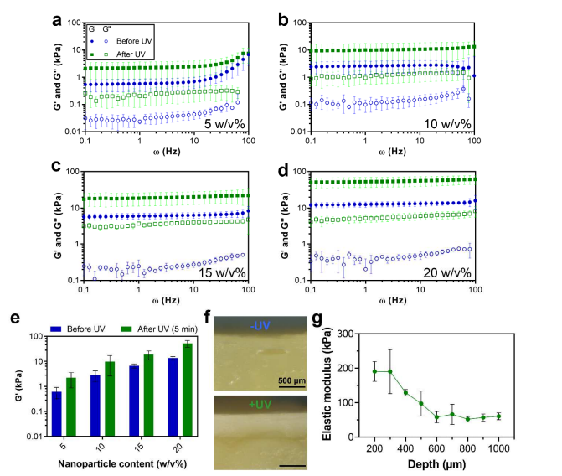
PART TWO
實驗方法
圖 2. 膠體油墨的粘彈性及其 UV 交聯。
(a-d) UV 交聯前後具有不同納米粒子 20 含量的膠體凝膠的儲存模量 (G') 和損失模量 (G'') 的頻率依賴性。

Slide 10
PART TWO
實驗方法
(e) 頻率為 1 Hz 時不同膠體凝膠組合物的 G’ 值。
(f) 具有 20 w/v% 納米顆粒含量且無 (-) 或 (+) 紫外交聯的膠體凝膠樣品橫截面的代表性光學顯微鏡圖像。
(g) 膠體凝膠樣品 (20 w/v%) 的彈性模量與通過對其橫截面進行納米壓痕測試測量的距其紫外線照射表面的距離（深度）的函數關係。

Slide 11
PART TWO
結論
本文研究使用3D打印技術結合創新材料設計策略創造生物材料構造用於組織再生的潛力。
研究探討使用聚合物納米顆粒制成的膠體凝膠作為生物墨水進行3D打印，並強調了聚合物納米顆粒制成的印刷油墨具有很好的生物材料打印用途。

Slide 12
PART TWO
Comment
這篇論文對3D打印技術使用生物材料具有極高的創意及啟發性。該生物材料具有自我修復能力、形狀記憶特性、良好的機械性能及穩定性。對該領域的發展有著深遠的影響，值得學術界的關注和深入研究。
我認為可以應用於骨骼支架、植入物、人造骨，不過考慮到機械性能還是有些弱，所以無法取代負載大的骨骼。另外應用於心臟瓣膜、心臟支架也是不錯的選擇。
但我舉的應用都是在相對潮濕的環境，不確定材料特性會不會受影響。

